Slide 1





全国公开课系列———
好好复盘
做到方向都被限购
经传投研
张明科
课程日期
2026/1/28
执业编号
投资顾问
A1120619100001
基金从业
A20250629000895

Slide 2
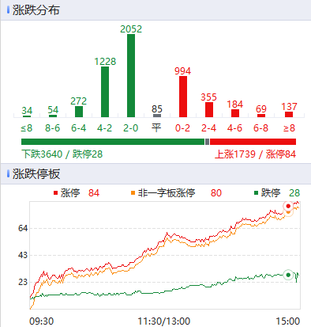
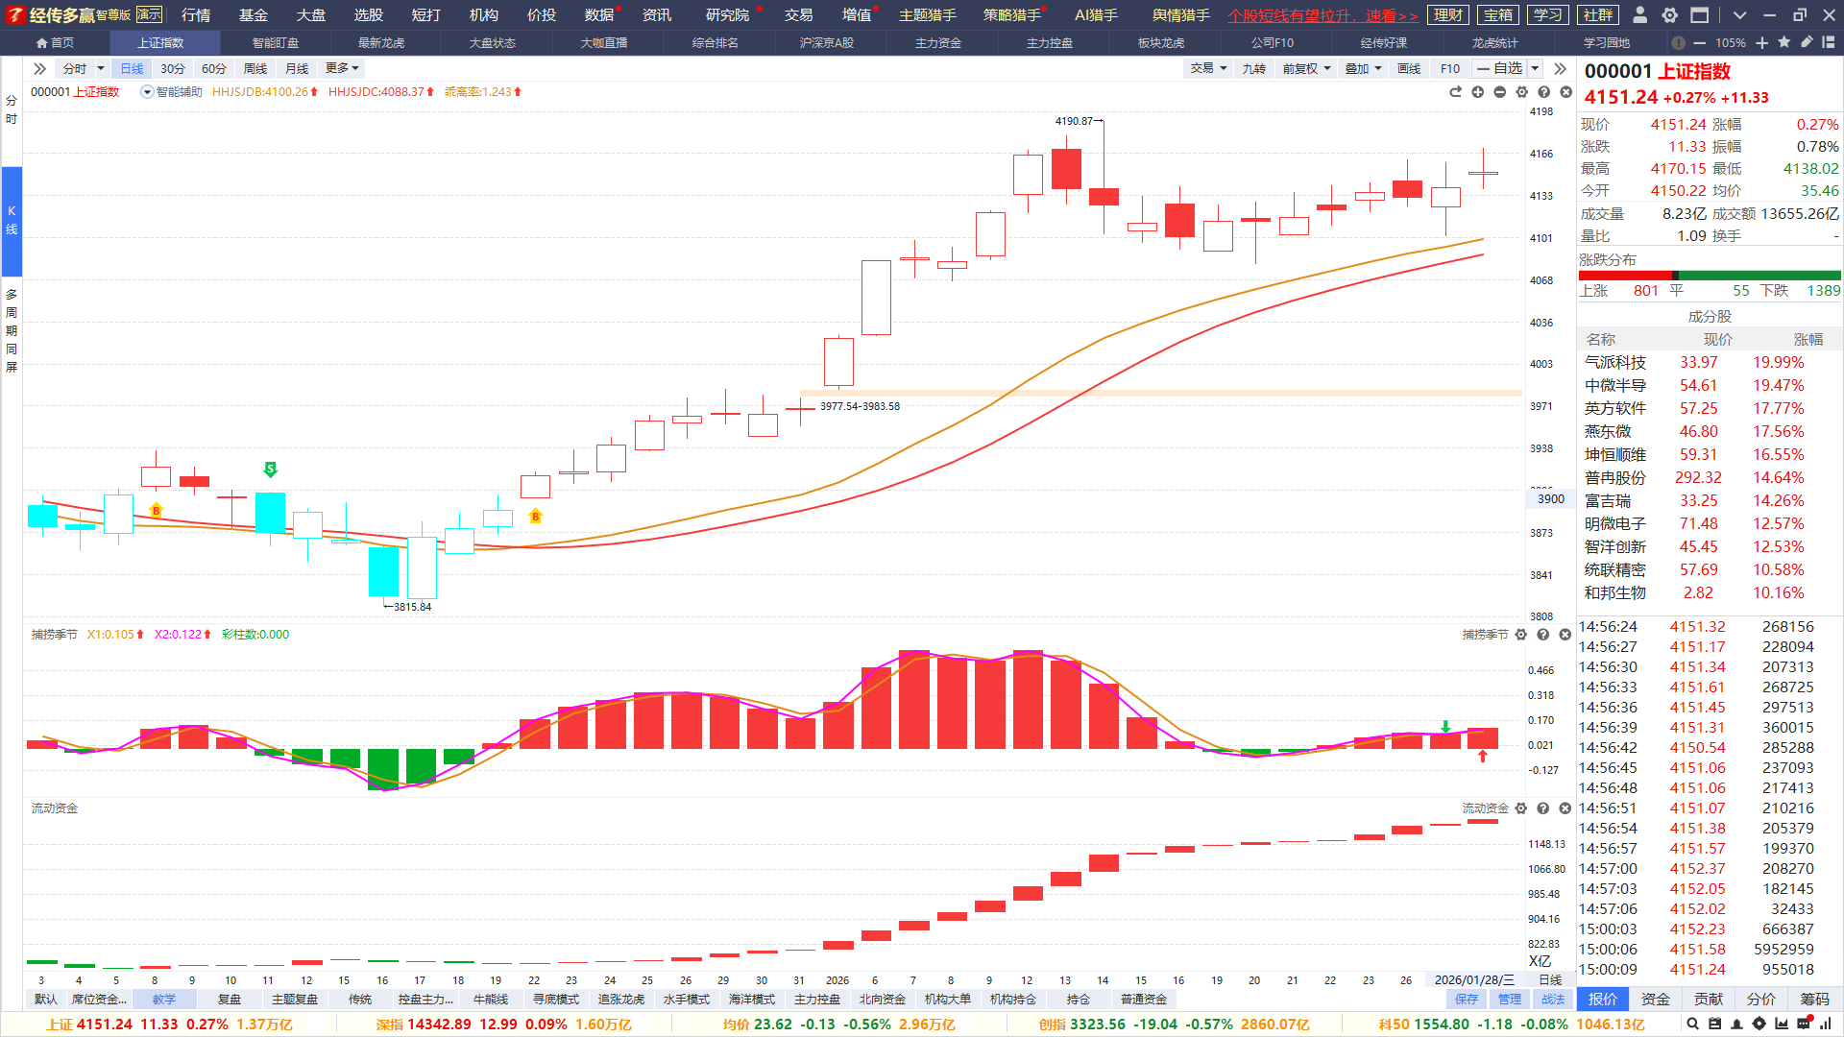
大盘及市场节奏
资金保持翻红，指数盘整就会有资金底背离机会
两市增量704亿，总成交又接近3万亿水平，中短线资金整体翻红，依然处于能抗能打状态；
产业热点和基本面涨价轮动炒作明显，电风扇的头吹的不乱，可两手布置；
三板斧-辅助线附近布局；紫旗回档-破位3天内出金叉；追涨龙虎-熊线/均线的支撑突破。

Slide 3
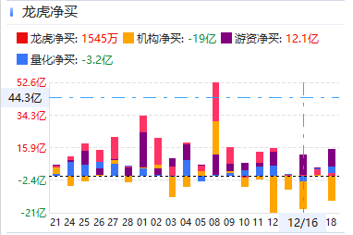
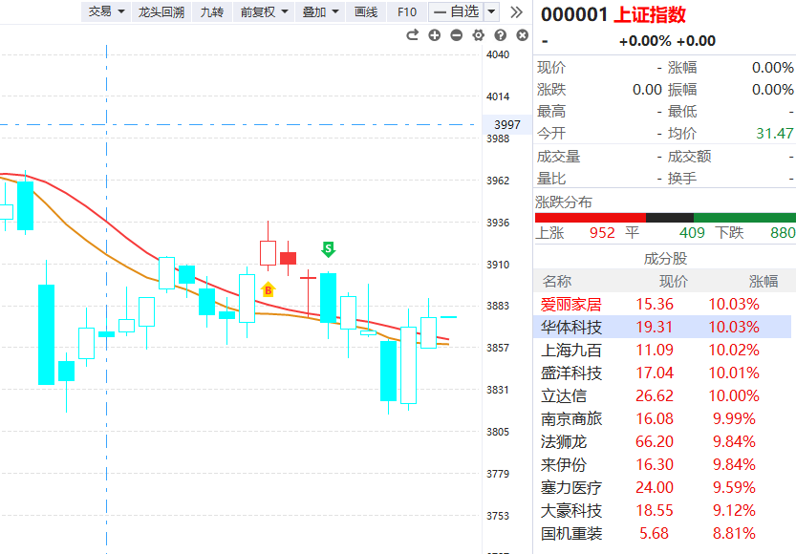

哪个部分最具价值？
 | 大多数人正确 | 大多数人错误
我们正确 | 1 | 2
我们错误 | 3 | 4
大跌+调整，不改游资进攻趋势
想收获远超市场平均收益？不是人云亦云，而要跟最强者走！

Slide 4
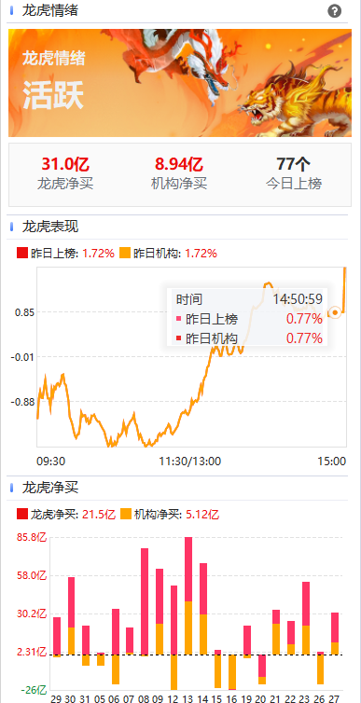
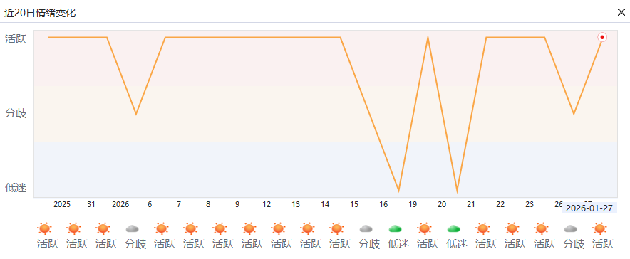
龙虎炒作情绪活跃
涨跌停的背后，是游资机构的短线推动为主，
龙虎情绪活跃代表龙虎进攻意见统一，炒作溢价能力强。
情绪3~5日活跃反映进攻性好，一两日不活跃不影响

Slide 5
盘前消息看点
12
序号 | 消息简要 | 具体消息 | 相关个股/解读
1 | 欧盟正式启动各成员国政府卫星通信计划 | 欧盟空间事务专员库比留斯当地时间1月27日在布鲁塞尔举行的一次会议上表示，欧盟政府卫星通信计划已于上周启动。该计划汇集了27个欧盟成员国政府拥有的卫星的现有通信能力。 | 商业航天-卫星通信：中国卫星、中国卫通、北斗星通、航天环宇、信科移动
2 | Meta 60亿美元采购康宁光纤 | Meta准备向康宁公司支付高达60亿美元用于购买光纤电缆。据媒体报道，康宁正扩建生产设施以满足Meta、英伟达、OpenAI、谷歌、亚马逊和微软等企业日益增长的需求。康宁公司股价上涨15%。 | 光纤：长飞光纤、亨通光电、烽火通信、中天科技
3 | 谷歌云正式官宣涨价 其中北美地区翻倍 | 谷歌正式发布将于2026年5月1日对CDN Interconnect、Direct Peering、 Carrier Peering等方式进行数据传输的价格进行调整，其中北美地区翻倍。 | 云算力：优刻得、青云科技、首都在线、网宿科技
4 | 中微半导、国科微部分芯片涨价 | 中微半导27日发布的涨价通知函显示，受当前全行业芯片供应紧张、成本上升等因素的影响，封装成品交付周期变长，成本较此前大幅度增加，框架、封测费用等成本也持续上涨。决定于即日起对MCU、Norflash等产品进行价格调整，涨价幅度15%~50%。 国科微27日也对客户发出涨价函。 | 半导体芯片：中微半导、国科微
5

Slide 6

紫旗回档战法
资金：近10天出龙虎紫旗
(龙虎榜净买入，且有机构参与）
1
紫旗回档示意图
趋势：智能辅助线
跌破辅助线则为战法结束
2
3
买卖点：金叉死叉
有其他资金支持更好
追求进攻型龙虎，拉升调整后的潜力爆发波段

Slide 7



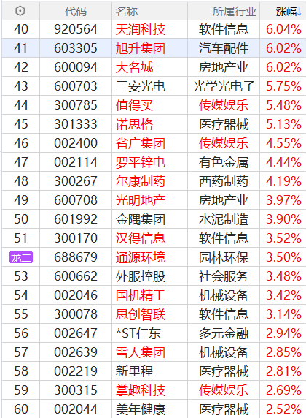
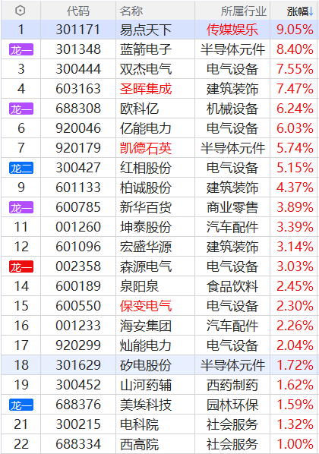
选股条件
盘中
盘后
选择紫旗（机构版以上），寻找金叉「进攻」初期的节奏
直接选「紫旗回档」，死叉3天以上，等待回档的「潜力」股
1月25

Slide 8
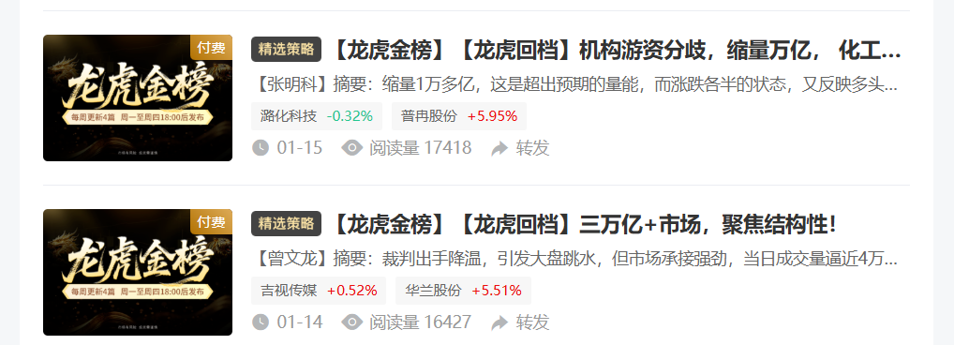
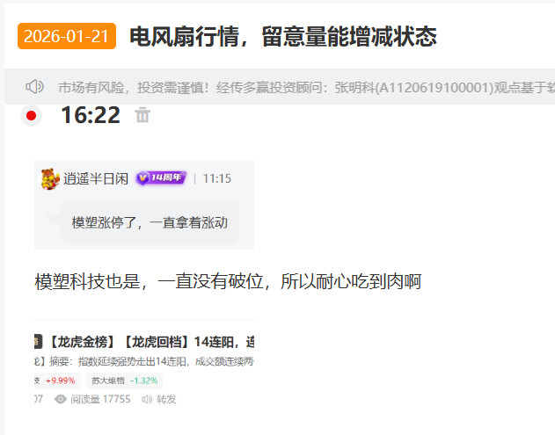
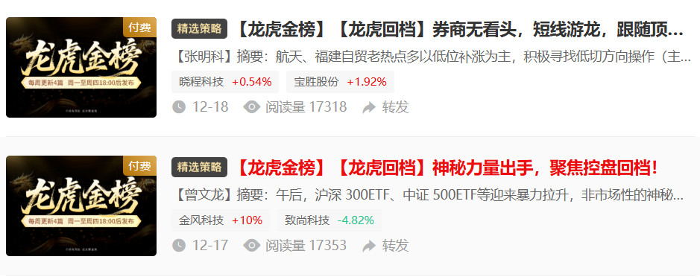
近期龙虎回档表现
学习+果断操作+耐心持股=迈向高手

Slide 9
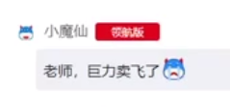
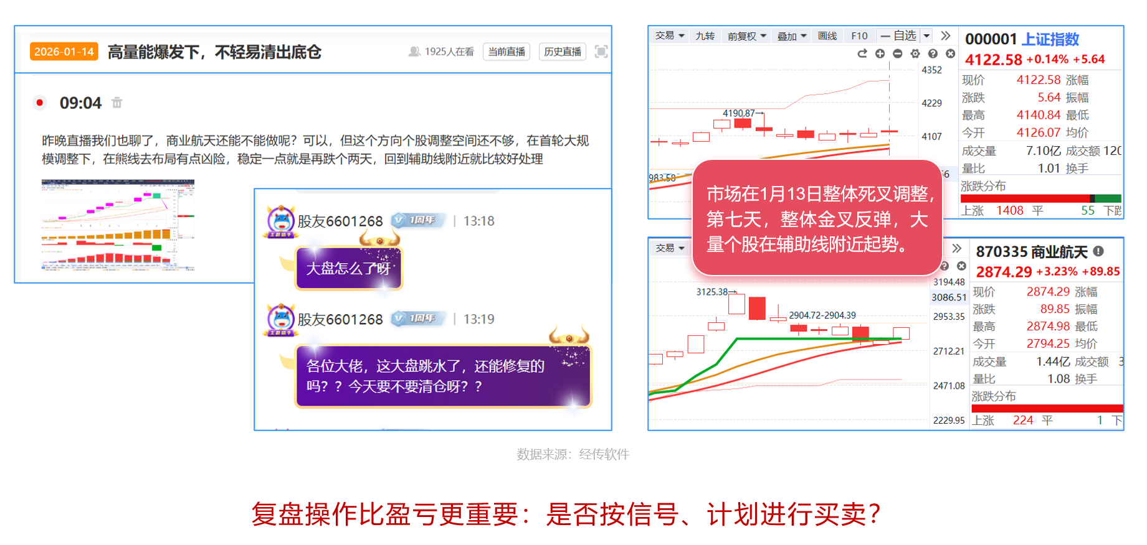
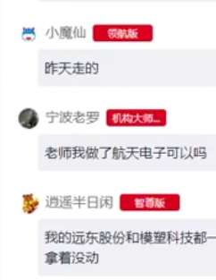
复盘:进步的源头
复盘，让自己少一点情绪，操作更客观理性

Slide 10
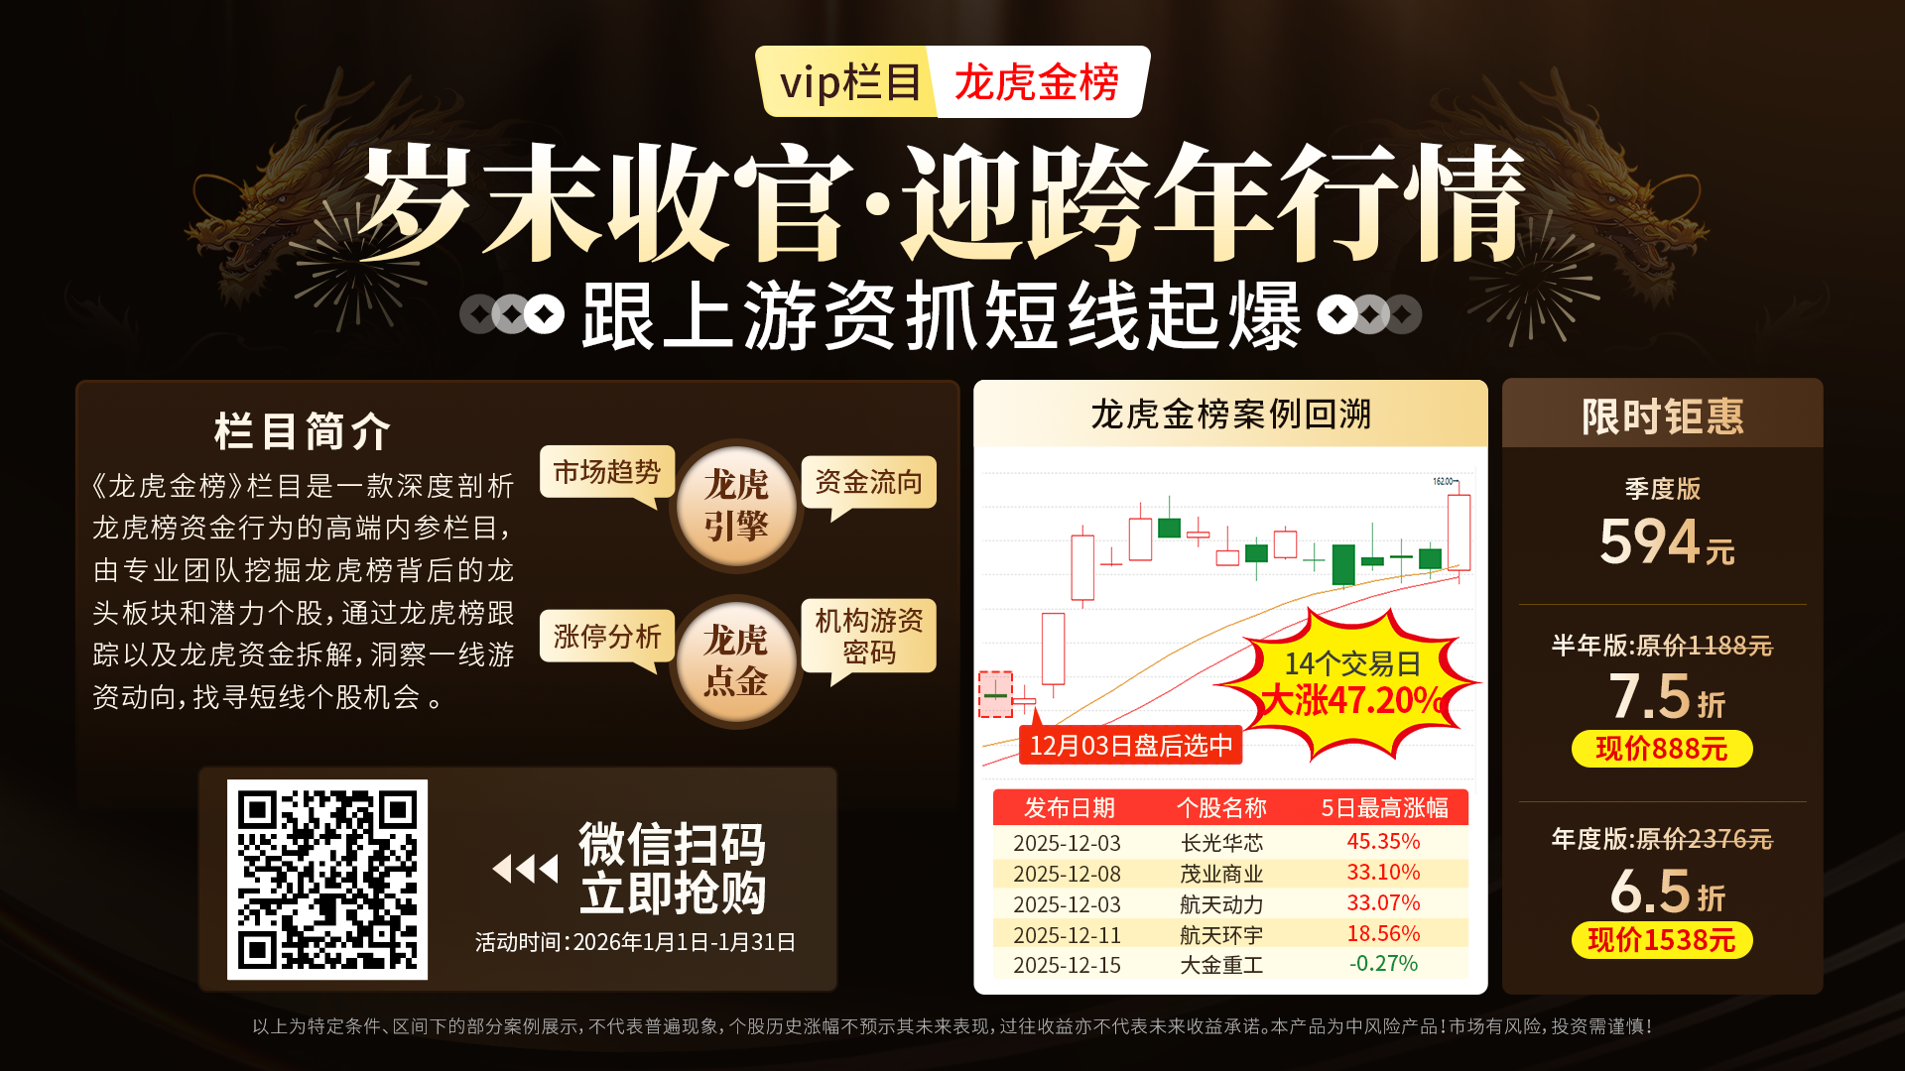
《龙虎金榜》是一款深度剖析短线超强主力资金行为的高端内参栏目，由专业投顾深度挖掘强势板块和潜力个股，通过对一线资金的拆解，寻找短线个股机会。
Notes:
https://neican.n8n8.cn/vip-column-h5/column-detail/6

Slide 11
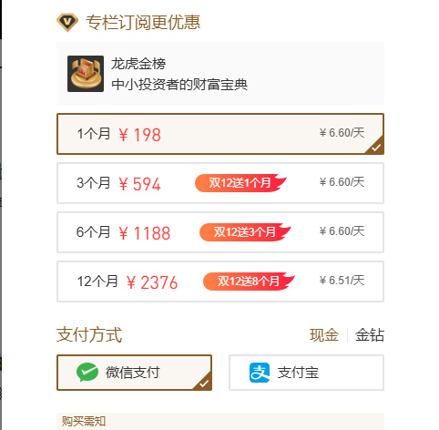

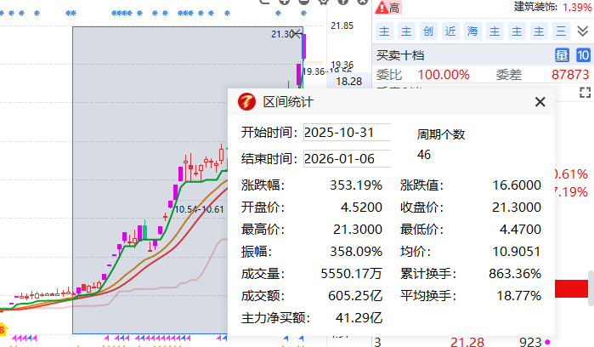
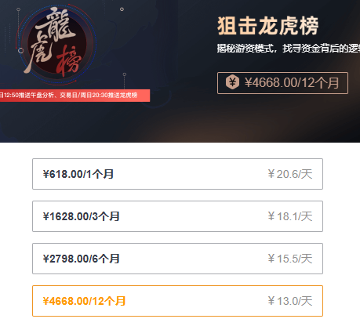

龙虎金榜
市场同类产品
扫码订阅《龙虎金榜》，畅享一周4篇（每篇2个龙虎标的）内容策略服务，助力挖掘更多强势龙虎方向！

Slide 12

Notes:
https://a1.n8n8.cn/pc-page/lhtj?open=renewal&pageId=400000980

